Slide 1

Universidad Laica Eloy Alfaro de Manabí.
INTEGRANTES:
Carmen Alexandra Vargas Rodríguez
Gina Paola Guerrero Cevallos
Wilson Bladimir Olaya Mejía
Alexis Joel Barreros Naucin

Slide 2
CIRCUITOS ELÉCTRICOS Y ELECTRÓNICOS.
Manejo de sensores para ciudades inteligentes.

Slide 3
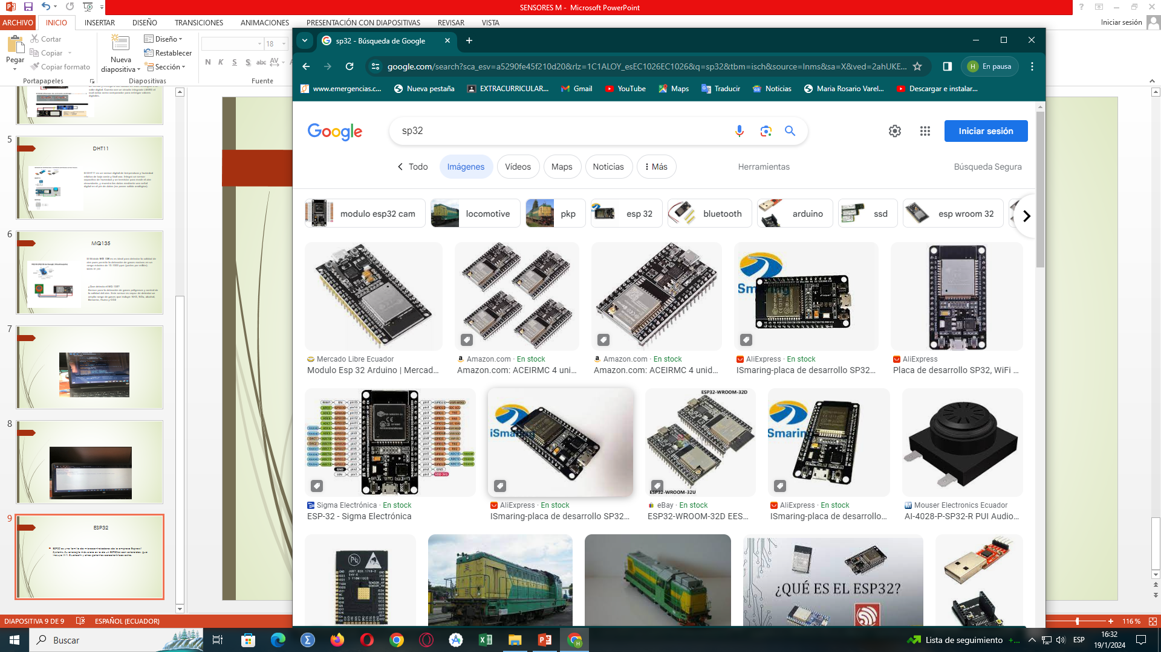
ESP32
ESP32 es una familia de microcontroladores de la empresa Espressif Systems. Su analogía más clara es la de un ESP8266 con esteroides, que incluye Wifi, Bluetooth y otras potentes características extra.

Slide 4
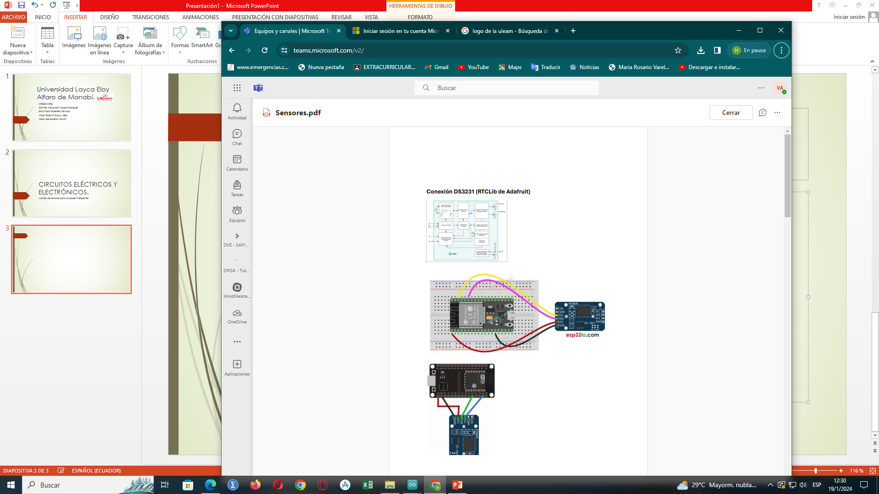
DS3231
¿Qué es un módulo de tiempo DS3231?
Basado en el integrado DS3231, este módulo es un reloj en tiempo real, el cual es capaz de llevar seguimiento de la fecha y hora con una buena precisión.

Slide 5
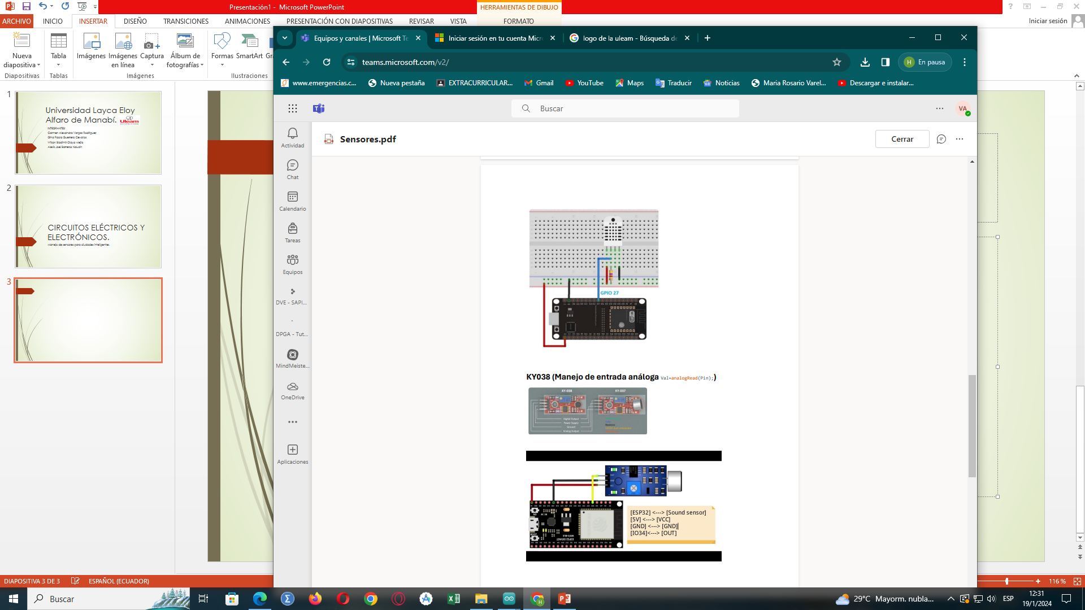
KY038
El módulo sensor de sonido KY-038 consta de un micrófono electret que detecta variaciones de frecuencia de sonido y entrega a sus salidas un valor analógico o un valor digital. Cuenta con un circuito integrado LM393 el cual actúa como comparador para entregar valores digitales.

Slide 6
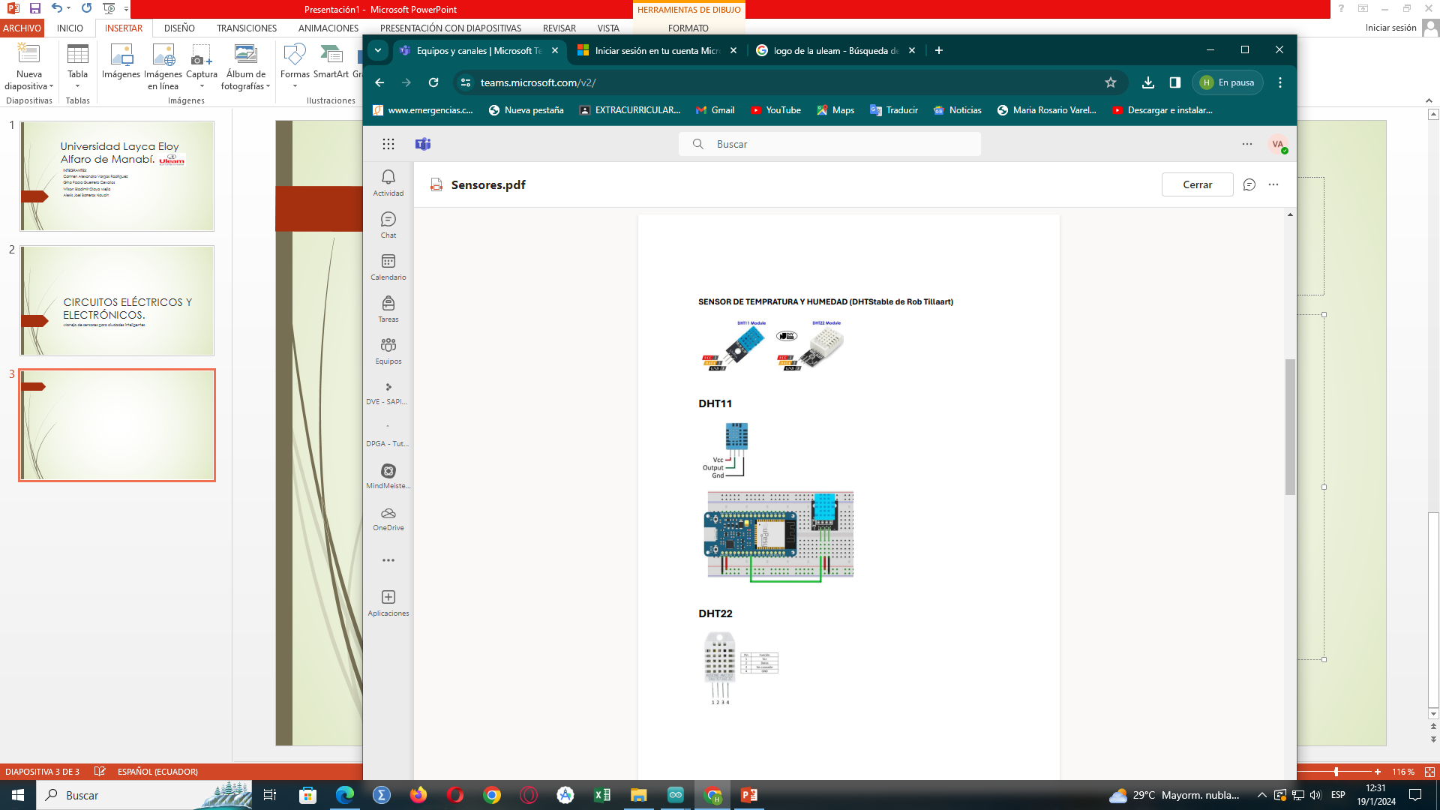
DHT11
El DHT11 es un sensor digital de temperatura y humedad relativa de bajo costo y fácil uso. Integra un sensor capacitivo de humedad y un termistor para medir el aire circundante, y muestra los datos mediante una señal digital en el pin de datos (no posee salida analógica).

Slide 7
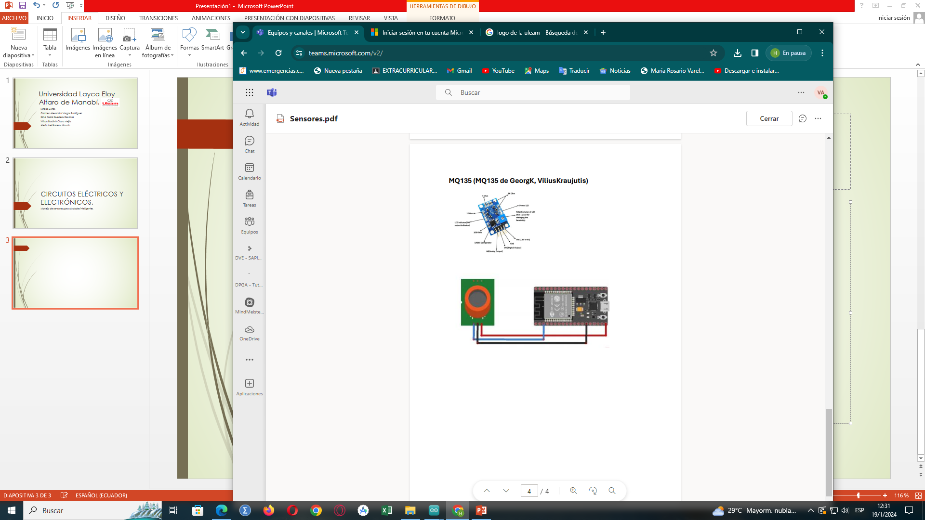
MQ135
El Módulo MQ-135 es es ideal para detectar la calidad de aire pues permite la detección de gases nocivos en un rango máximo de 10-1000 ppm (partes por millón).
MXN 51,00
¿Que detecta el MQ-135?
Sensor para la detección de gases peligrosos y control de la calidad del aire. Este sensor es capaz de detectar un amplio rango de gases que incluye: NH3, NOx, alcohol, Benceno, Humo y CO2

Slide 8
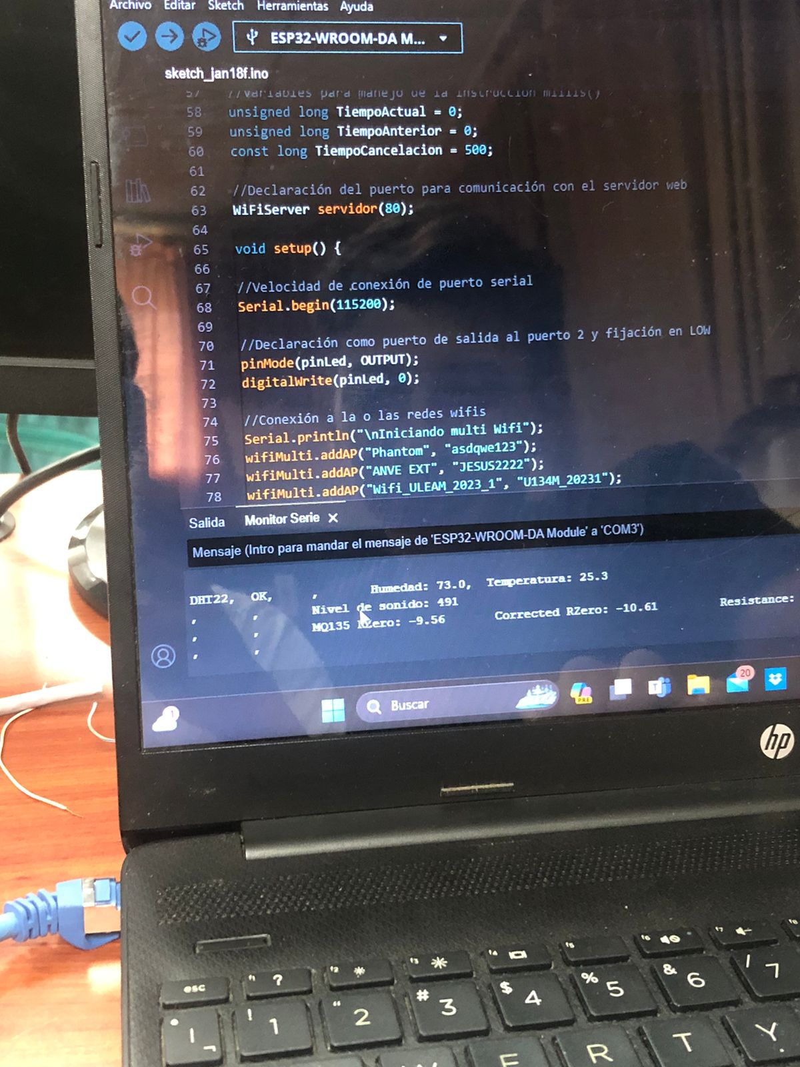

Slide 9
